Slide 1

Back-end em python
Profª. Ana Clara

Slide 2


Aula 4 – Estruturas Condicionais
(if/elif/else)
Objetivos da Aula
Compreender como funciona os operadores lógicos
Compreender como funcionam as estruturas de decisão em Python
Aplicar if, elif e else para resolver problemas lógicos.
Criar scripts com tomada de decisão baseada em condições.
Simular lógicas reais de uma loja virtual (login, verificação de estoque, descontos)
01

Slide 3
Aula 4 – Estruturas Condicionais
(if/elif/else)
Revisão rápida
O que aprendemos sobre variáveis e tipos?
Como capturamos dados com input()?.
Como usamos operadores para fazer comparações?
02

Slide 4
Aula 4 – Estruturas Condicionais
(if/elif/else)
Introdução aos Operadores Lógicos
Usados para combinar ou inverter condições.
Trabalham com expressões que resultam em True ou False.
Principais operadores:
and – E lógico
or – OU lógico
not – NÃO lógico
02

Slide 5
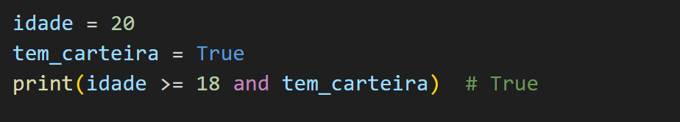
:
Aula 4 – Estruturas Condicionais
(if/elif/else)
Operator and
Retorna True se todas as condições forem verdadeiras.
Exemplo
02

Slide 6
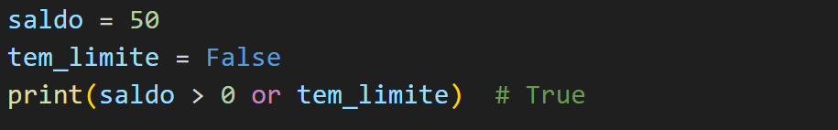
:
Aula 4 – Estruturas Condicionais
(if/elif/else)
Operator or
Retorna True se pelo menos uma das condições for verdadeira.
Exemplo
02

Slide 7

:
Aula 4 – Estruturas Condicionais
(if/elif/else)
Operator not
Inverte o valor lógico da expressão.
Exemplo
02

Slide 8
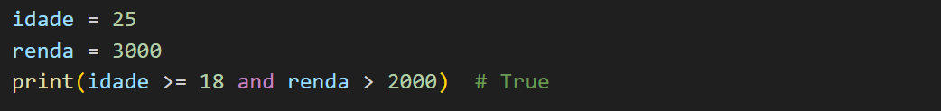
:
Aula 4 – Estruturas Condicionais
(if/elif/else)
Combinação de operatores
Podemos combinar vários operadores lógicos:.
Exemplo
Dica: use parênteses para deixar o código mais claro
02

Slide 9
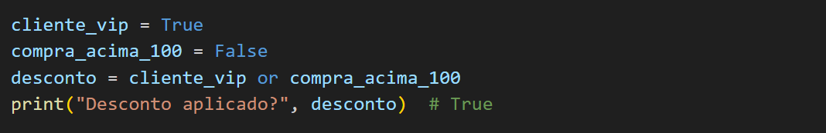
:
Aula 4 – Estruturas Condicionais
(if/elif/else)
Exemplo aplicado – Loja Virtual
02

Slide 10
Aula 4 – Estruturas Condicionais
(if/elif/else)
Atividade Prática
Solicite a idade e se o cliente é VIP (True/False).
Permita a entrada apenas se for maior de idade e VIP.
Exiba uma mensagem personalizada.
02

Slide 11
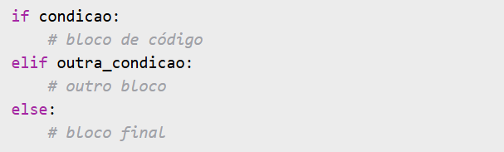
Aula 4 – Estruturas Condicionais
(if/elif/else)
O que é uma estrutura condicional?
Permite que o programa tome decisões baseadas em condições
Exemplo da vida real: se tiver dinheiro, compro o produto. Senão, deixo para depois.”
Sintaxe básica em Python:
02

Slide 12
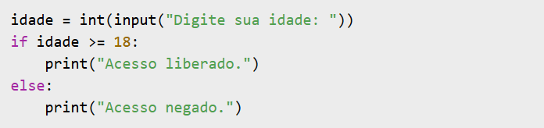
Aula 4 – Estruturas Condicionais
(if/elif/else)
If e Else na prática
Bloco identado (tab)
Somente uma condição verificada aqui”
02

Slide 13
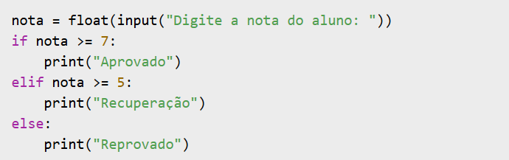
Aula 4 – Estruturas Condicionais
(if/elif/else)
If, Elif e Else
Verifica várias possibilidades
A ordem importa”
02

Slide 14
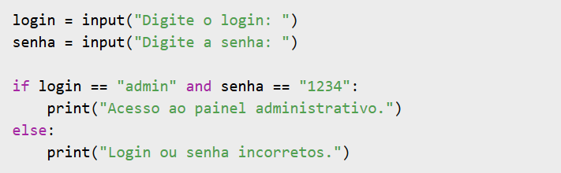
Aula 4 – Estruturas Condicionais
(if/elif/else)
Exemplo aplicado - Loja Virtual
02

Slide 15
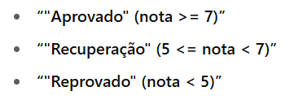
Aula 4 – Estruturas Condicionais
(if/elif/else)
Atividade 1 - Sistema de notas
Atue como um professor e crie um programa que
Solicite o nome e nota do aluno
Imprima
02

Slide 16
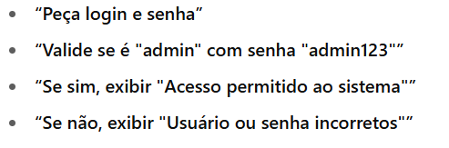
Aula 4 – Estruturas Condicionais
(if/elif/else)
Atividade 2 - Login e permissão de acesso
Crie um programa que
Solicite o nome e nota do aluno
Imprima
02

Slide 17
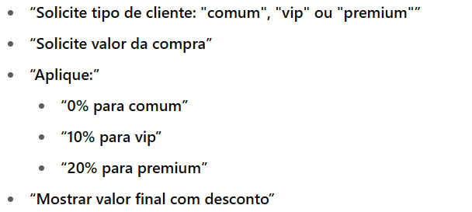
Aula 4 – Estruturas Condicionais
(if/elif/else)
Atividade 3 - Desconto por tipo de cliente
Crie um programa que
Solicite o nome e nota do aluno
02

Slide 18
Aula 4 – Estruturas Condicionais
(if/elif/else)
Chegou sua vez!
Compartilhem suas soluções.
Por quê você resolveu assim?
02

Slide 19
Aula 4 – Estruturas Condicionais
(if/elif/else)
Revisamos estruturas de decisão;
Aprendemos estruturas condicionais;
Usamos condicionais para simular cenários reais da loja;
Proxima aula: Laços de repetição (for e while).
02

Slide 20
Aula 3 – Introdução ao Python: Variáveis, Tipos, Operadores e Entrada/Saída
Alguma dúvida ?
clara.gomes@ufpe.br

